Slide 1

Funções exponenciais e funções logarítmicas
Juros compostos e número de Neper
O essencial

Slide 2
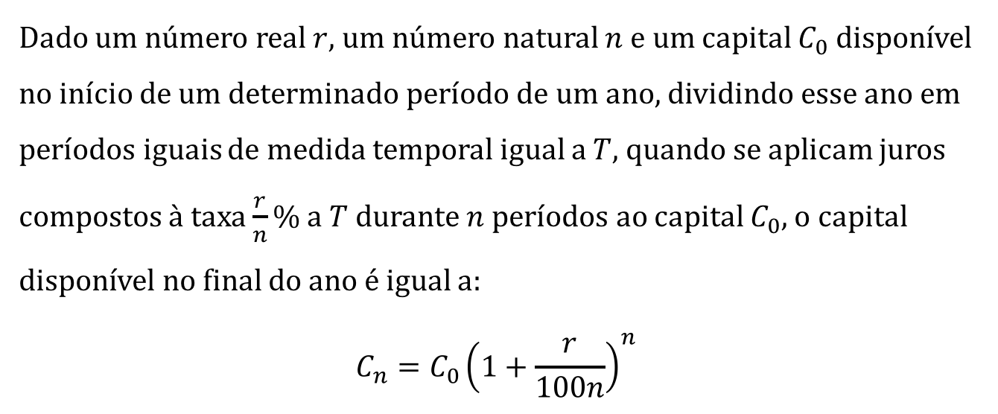
Juros compostos
Dado um número real $r$, um número natural $n$ e um capital $C_{0}$ disponível no início de um determinado período de um ano, dividindo esse ano em períodos iguais de medida temporal igual a $T$, quando se aplicam juros compostos à taxa $\frac{r}{n}\%$ a $T$ durante $n$ períodos ao capital $C_{0}$, o capital disponível no final do ano é igual a:
$$C_{n}=C_{0}{\left(1+\frac{r}{100n}\right)}^{n}$$

Slide 3
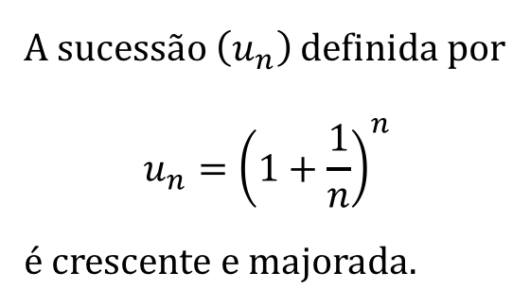
Teorema
A sucessão $\left(u_{n}\right)$ definida por
$$u_{n}={\left(1+\frac{1}{n}\right)}^{n}$$
é crescente e majorada.

Slide 4
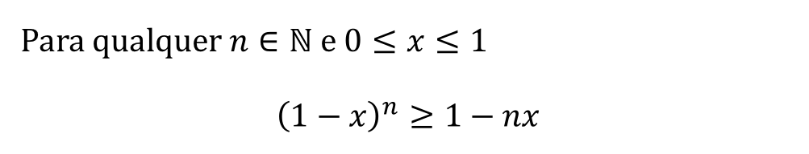
Desigualdade de Bernoulli
Para qualquer $n∈ℕ$ e $0≤x≤1$
$${\left(1−x\right)}^{n}≥1−nx$$

Slide 5
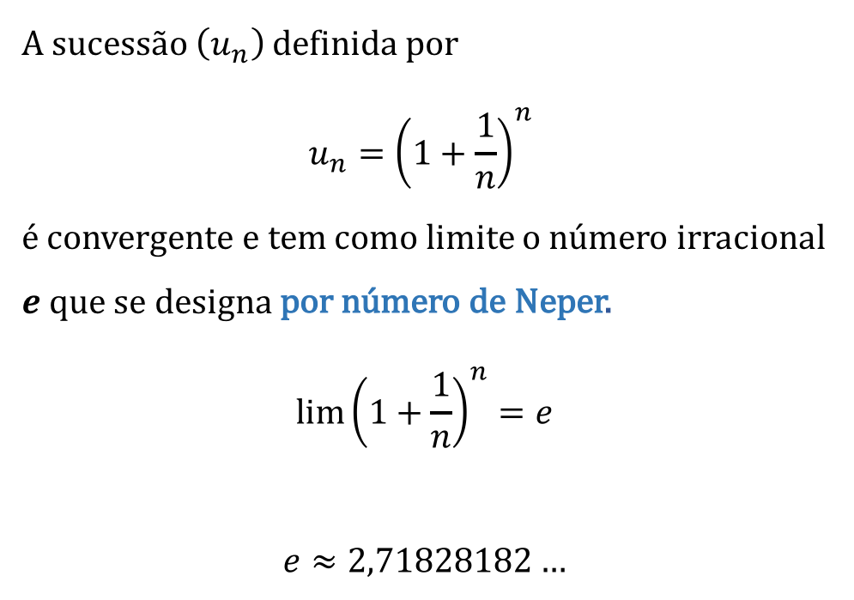
Número de Neper
A sucessão $\left(u_{n}\right)$ definida por
$$u_{n}={\left(1+\frac{1}{n}\right)}^{n}$$
é convergente e tem como limite o número irracional $e$ que se designa por número de Neper.
$${\lim\left(1+\frac{1}{n}\right)}^{n}=e$$
$$e≈2,71828182…$$

